Slide 1
VAKA
Arş. Gör.Dr. Merve BULUT ADAŞ
29/05/2018
KTÜ Aile Hekimliği Anabilim Dalı

Slide 2
ANEMİ VE MUKOKUTANÖZ TELENJİEKTAZİ
American Family Physician ,
Volume 89, Number 2 ,January 15, 2014

Slide 3
29 yaş kadın hasta
8 aydır süren yorgunluk
Tekrarlayan burun kanamaları
Şikayetleriyle başvurdu.

Slide 4
Aile öyküsü: Babaanne ve babada da tekrarlayan burun kanaması olduğunu söylüyor.

Slide 5
Fizik Muayene: Dudak , dil ve parmak uçlarında telenjiektaziler saptandı.
Laboratuar Bulgusu: Hipokrom mikrositer anemi

Slide 8
????
A. Mavi nevüs sendromu
B. CREST Sendromu
C. Herediter Hemorajik Telenjiektazi
D. Peutz-Jeghers Sendromu

Slide 9
C. Herediter Hemorajik Telenjiektazi

Slide 10
Herediter Hemorajik Telenjiektazi
Osler-Weber-Rendu hastalığı olarak da adlandırılır.
Prevelansı 5.000 ila 8.000 kişide bir görülmektedir.
Otozomal dominant kalıtılır.
Epistaksis
Gastrointestinal kanama
Demir eksikliği anemisi ve
Mukokutanöz telanjiektazilerle seyreder.

Slide 11
Herediter Hemorajik Telenjiektazi
En sık görülen klinik belirtisi nazal mukoza telenjiektazisine bağlı tekrarlayan burun kanamalarıdır.
Bazı hastalarda kanamalar ara ara ataklar halinde olmasına rağmen, çoğunda demir eksikliği anemisine yol açacak düzeydedir.

Slide 12
Herediter Hemorajik Telenjiektazi
Hastaların yaklaşık %75 inde tipik olarak dudak dil ,bukkal mukoza ve parmak uçları yerleşimli telenjiektaziler görülür.
Pulmoner, hepatik ve serebral arteriovenöz malformasyonlar görülme olasılığı nedeniyle iskemik ve hemorajik inmeye neden olabilir.

Slide 13
Herediter Hemorajik Telenjiektazi
Tanı, klinik olarak Curacao kriterleriyle konur.
spontan, tekrarlayan epistaksis
çoklu mukokutanöz telanjiektazi
viseral tutulum (örn., gastrointestinal, pulmoner, serebral veya hepatik arteriyovenöz malformasyonlar)
bir birinci derece akrabada hastalık öyküsü
Bu kriterlerden en az 3 tanesi varsa tanı konur. 2 si varsa şüphelidir ve genetik testle tanı doğrulanabilir.

Slide 14
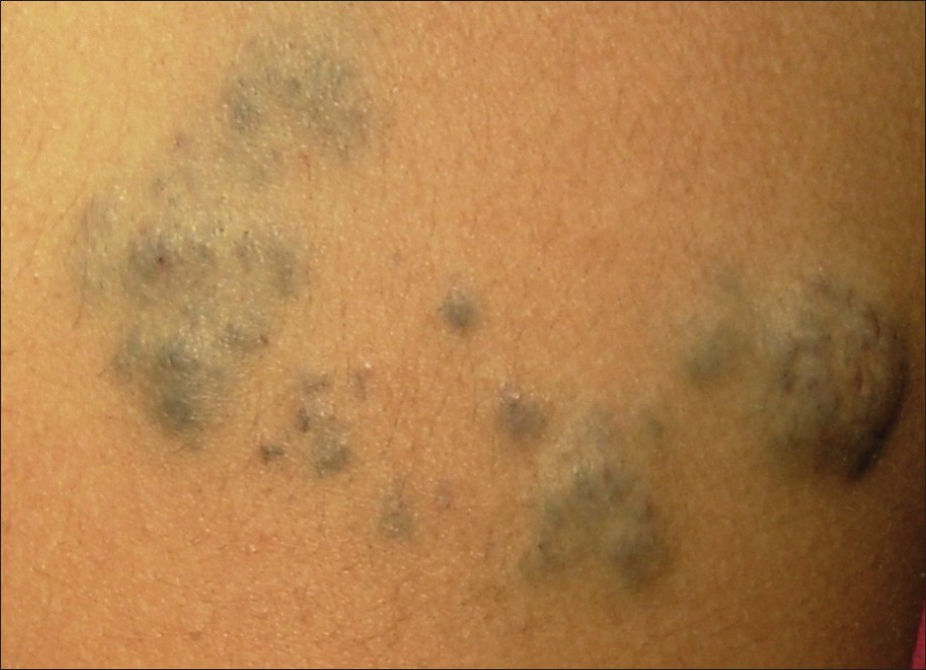
Mavi Nevüs Sendromu
Mavi nevus sendromu veya Bean sendromu nadir görülen bir hastalıktır.
Ciltte ve iç organlarda venöz malformasyonlar ile çok sayıda mavi –gri nodüller, maküler ve papüler lezyonlarla karakterizedir.

Slide 15
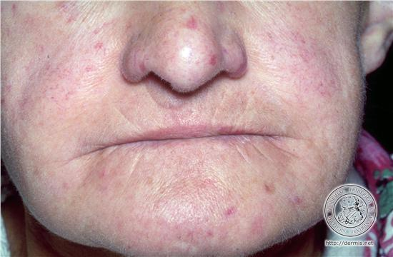
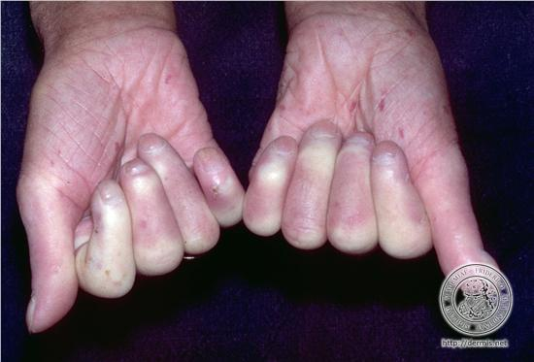
CREST Sendromu
CREST (kalsinosis cutis, Raynaud fenomeni, özofagus disfonksiyonu, sklerodaktili ve telanjiyektazi) sendromu sıklıkla parmakları, elleri ve yüzü içeren fibrotik cilt değişikliklerine yol açabilir.
Genellikle dudak ve avuç içlerinde maküler telanjiektaziler, kalıtsal hemorajik telanjiyektazi ile ortaya çıkan kabarık lezyonların aksine, matlaşır veya skuamöz özelliktedir.
Proksimal tırnak kıvrımındaki kılcal anormallikler, sklerodaktili, dijital çukur izleri ve parmakta doku kaybı da ayırt edici özelliklerdir.

Slide 16
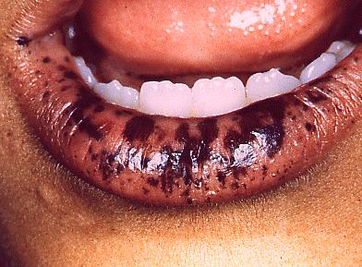
Peutz-Jeghers Sendromu
Peutz-Jeghers sendromu, melanotik maküller, gastrointestinal polipler ve artmış kanser riski ile karakterize nadir görülen bir genetik bozukluktur.
Melanotik maküller tipik olarak düz, mavi-gri-kahverengi, 1-5 mm'lik lekelerdir.

Slide 17
HASTALIK | ÖZELLİKLERİ
Mavi Nevüs Sendromu | Cildin ve iç organların venöz malformasyonları birden çok mavi, mavi-gri maküller, papüller ve nodüller olarak görülür.
CREST Sendromu | Dudaklarda ve avuçlarında telanjiektazik mat veya skuamöz maküller; proksimal tırnak kıvrımındaki kapiller anormallikler; sklerodaktili; dijital çukur izleri; parmakta doku kaybı
Herediter Hemorajik Telenjiektazi | Otozomal dominant vasküler bozukluk; epistaksis, gastrointestinal kanama, demir eksikliği anemisi ve mukokutanöz telanjiektazi
Peutz-Jeghers Sendromu | Melanotik maküller; gastrointestinal polipler; artmış kanser riski

Slide 18
Kaynaklar
Shovlin CL. Hereditary haemorrhagic telangiectasia: pathophysiology, diagnosis and treatment. Blood Rev. 2010;24(6):203-219.
Westermann CJ, Rosina AF, De Vries V, de Coteau PA. The prevalence and manifestations of hereditary hemorrhagic telangiectasia in the Afro-Caribbean population of the Netherlands Antilles: a family screening. Am J Med Genet A. 2003;116A(4):324-328.
Shovlin CL, Guttmacher AE, Buscarini E, et al. Diagnostic criteria for hereditary hemorrhagic telangiectasia (Rendu-Osler-Weber syndrome). Am J Med Genet. 2000;91(1):66-67.
Faughnan ME, Palda VA, Garcia-Tsao G, et al.; HHT Foundation International–Guidelines Working Group. International guidelines for the diagnosis and management of hereditary haemorrhagic telangiectasia. J Med Genet. 2011;48(2):73-87
Dòmini M, Aquino A, Fakhro A, et al. Blue rubber bleb nevus syndrome and gastrointestinal haemorrhage: which treatment? Eur J Pediatr Surg. 2002;12(2):129-133.

